Slide 1
会議室一覧Model
場所選択項目
初期処理
場所1
DB
場所2
検索処理
場所ID
会議室一覧項目
会議室1
会議室2

Slide 2

会議室一覧画面
会議室一覧Model
▼
2
場所ID
4
1
検索
DB
3
検索処理
5
7
会議室一覧項目
場所 | 会議室
6
会議室1
会議室2

Slide 3
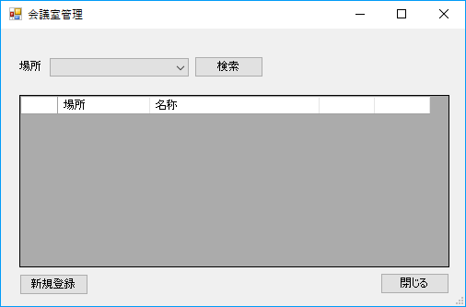
①場所コレクション
②選択中の場所
会議室コレクション

Slide 4
